Slide 1


國立臺北護理健康大學 健康事業管理系 四技實習前說明會
健康事業管理系 徐瑋老師
114.11.26(三)

Slide 2


CONTENTS
01 實習前資料繳交
未依期限繳交取消本次實習資格
02 實習日期&請假規定
03 實習作業繳交 ＆ 成績評值
04 其他注意事項
05 實習機構媒合名單確認

Slide 3
01
實習前資料繳交
未依期限繳交取消本次實習資格

Slide 4
實習單位-需注意事項
實習單位所公告之實習相關資訊已整理後上傳至系網的實習專區，請同學自行下載並詳細閱讀。
需繳交之相關表單及檔案，將於說明會後上傳至系網，請同學自行下載填寫，規定時間內繳交給班代，班代整理後再交給系辦。

Slide 5

繳交期限
實習資料電子檔請於11/26(三) 至12/1(一)17:00前繳交給班代，而班代需於12/4(四)12:00前繳交至系辦助教信箱。
體檢部分為符合多數單位三個月內的期限，請12/1(一)後開始至醫院檢查。
體檢報告最晚於12/24(三)17:00前掃描電子檔後繳交給班代，並由班代於12/26(五)12:00前繳交至系辦助教信箱。
※所有資料皆以個人資料夾為單位，請同學留意
※若未於期限內繳交，將取消此次的實習資格。
※請班代於11/23(日)23:59前寄送實習名單給系辦助教
(chunfong@ntunhs.edu.tw)

Slide 6

準備重要資料繳交時程(全部同學)
實習履歷(包含單位提供之履歷) *註:已繳過履歷者免繳(11/26(三) 至12/1(一)17:00前)
體檢報告資料(12/28(日)23:59前)
其他學生實習相關資料(12/1(一) 17:00前)
繳交方式：
履歷、體檢報告與相關資料交給班代(個人資料夾)

Slide 7





實習履歷、體檢報告與其他須繳交資料
表單請上學校系網自行下載
(學校首頁→教學單位→健康事業管理系所→實習專區→ 四技實習表單)
繳交方式：
履歷、體檢報告與相關資料交給班代(個人資料夾)

Slide 8
每位實習生皆須上傳疫苗施打證明
多數醫院都已規定至少需打滿3劑，若同學尚未打滿者建議盡快排程施打，依照上屆的經驗，沒有符合規定的同學有可能會無法進入實習單位導致延後實習，有的單位會規定疫苗施打狀況符合前每週都需要PCR檢測，若非身體狀況不允許，建議同學要去施打疫苗並提供最新版的小黃卡。
※若有特殊狀況，無法施打疫苗者可與系辦助理聯繫，
會協助與單位溝通

Slide 9

實習資料檔案命名方式(1/2)
1.資料夾命名方式為〝班級 學號 姓名〞(中間空一格區隔)
範例：健四四A 123456789 王小明
2.檔案命名方式為〝班級 姓名-表單名稱〞
範例：健四四A 王小明-實習履歷表
健四四A 王小明-體檢報告
健四四A 王小明-疫苗施打證明

Slide 10
實習資料檔案命名方式(2/2)
※114年12月1日17:00繳交資料期限截止後，若有需要修正或更新者，請於繳交新檔案時於原檔案名稱後加入修正日期。
範例：健四四A 王小明-實習履歷表-1141202
★為方便資料整理，資料夾與檔案命名方式請嚴格遵照以上規則，若有不符規定者，將退回修正，謝謝。

Slide 11

重要公告
實習相關事項及表單皆在系網公告
(學校首頁→學術單位→健康事業管理系所→實習專區→實習公告)
名牌 (依單位規定，若需自行準備，格式放系網)
實習計畫(系網上自行下載)*相關事項實習計畫書上皆有說明
第一天報到相關資料(實習前會再整理並上傳至系網)
*請注意班代通知!

Slide 12

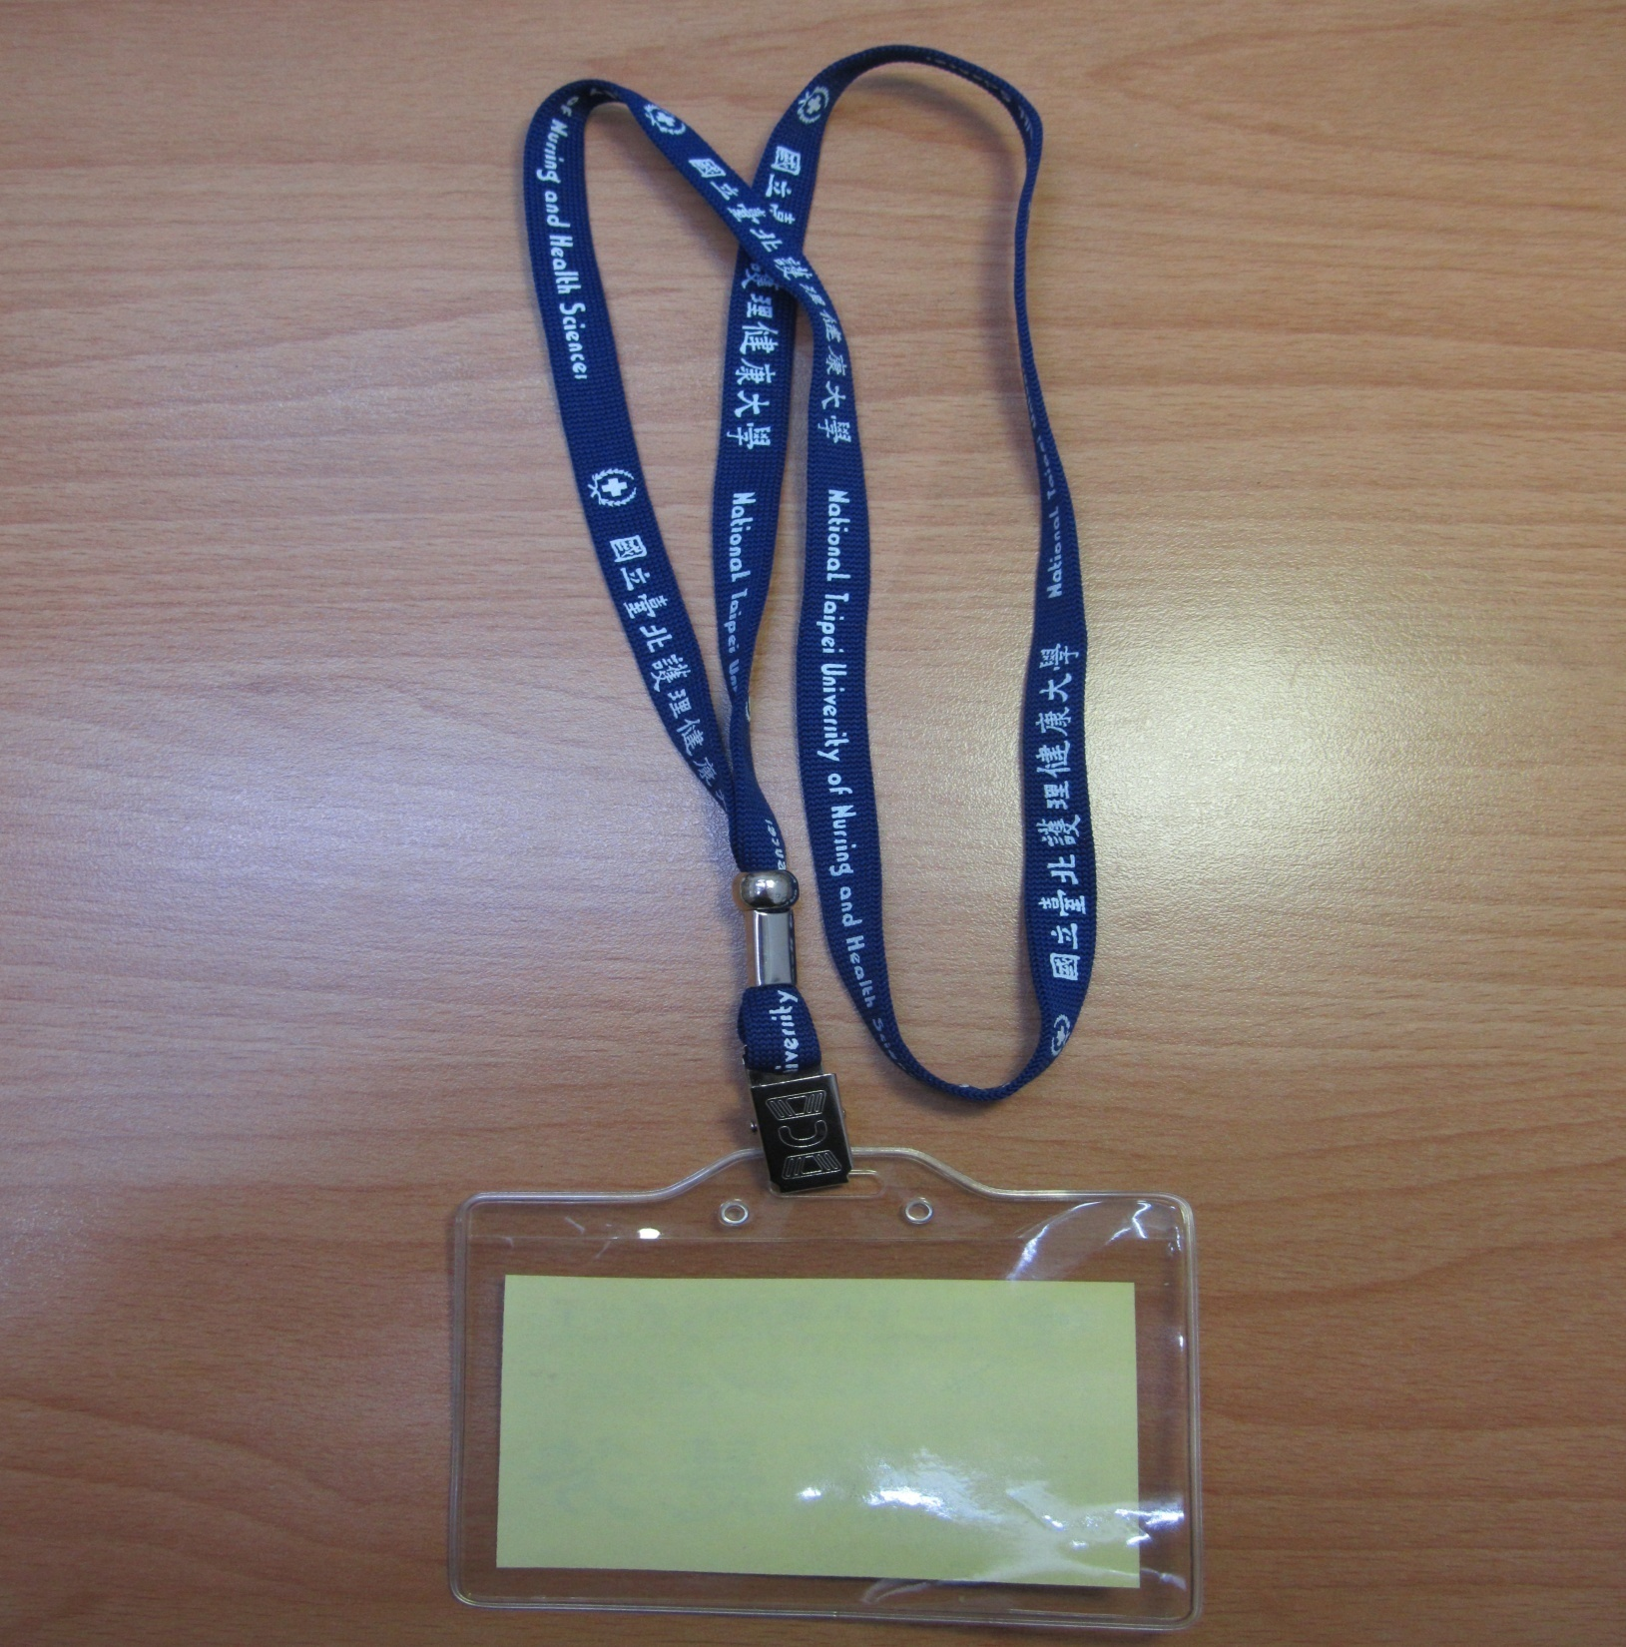
實習名牌
視單位需求自備
國立臺北護理健康大學
健康事業管理系
班級：健二二C
姓名：林志玲

Slide 13
02
實習日期＆請假規定
實習注意事項

Slide 14
實習日期及注意事項
四技(82人) | 四技(98人)
學分 | 9
實習時程 | 14週，70天
分組 | 各實習機構為一組
實習起迄時間 | 115年2月23日至115年5月29日 (國定假日放假，以機構為主) 每週5天(週一~週五) 每天8小時(按實習機構上下班時間)

Slide 15

實習日期及注意事項
依本系與各實習機構簽訂之實習合約書規定，安排每日實習時間不得超過八小時。
排班部分是原則上依機構安排，以白天班為主，同時須符合「每日實習時間不得超過八小時，每週實習時間，不得超過四十小時，且不得於午後十時至翌晨六時之時間內進行」之條件。

Slide 16
請假流程圖
圖1 國立臺北護理健康大學健康事業管理系健康照護實習請假流程
※若實習單位另有規定，請依單位規定辦理。

Slide 17
請假單最後要上傳至實習請假系統 若可以補班，則不需請假
請假必須經由機構教師與系上教師同意始可為之
學生應按時上、下班（未經機構輔導教師同意，不得任意更改上下班時間），若有遲到早退，超過15（含）分鐘者或依該單位規定，每次扣實習總分1分；請假者，每次(日)扣實習總分2分；若不假缺席，每次(日)扣實習總分5分，未事先辦妥請假或未准假前即離開工作單位者，視同不假缺席。
1.1 若遲到早退嚴重者，經該單位/機構老師反應，將進行輔導並擬延長實習時數，產生之相關費用將由學生自行負擔。

Slide 18

實習期間若需請假，需依以下規範辦理，所有請假時數將入缺席時數(公假、喪假、兵役假除外)。實習期間以儘量不請假為原則，如確屬必要，經實習機構之單位主管或負責人員及課程負責老師同意後，始可請假。實習期間請事假次數不得超過3次，且不得連續請假。
2.1 公假認定原則：除學校申請及就業相關活動(限一次)，或其他因公需要如兵役體檢、兵役抽簽，其餘一律不得請公假。公假須於事前檢具相關證明文件辦理。

Slide 19
學生請假，事假或公假至少於一週前提出申請，病假至少應於上班前通知機構輔導教師及本系負責老師，事後依規定完成請假手續(請自行至系網下載填寫)並附上證明文件，未事先辦妥請假或未准假前即離開工作單位者，視同不假缺席。
請假缺席時數累積超過7天者，或不按請假規定請假三次 (含)以上者，停止實習。

Slide 20
健管系實習系統
登入健管系實習系統
帳號：學號
密碼：身分證字號（開頭第一個字母需大寫）
範例：
健二二C 123456789 王小明
登入帳號：123456789
密碼：A123456789
※待系統完成後會再請同學登入

Slide 21
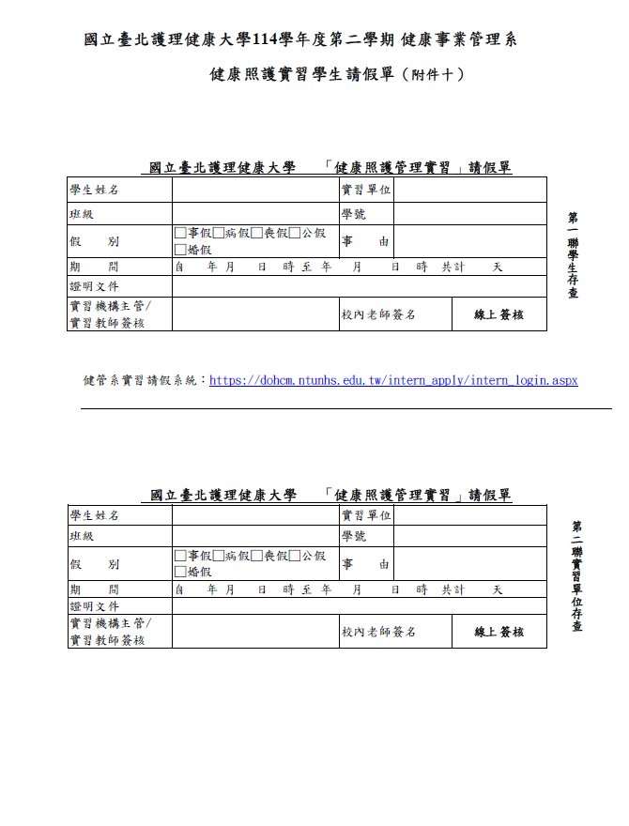
實習請假單
系網 →實習專區 →四技實習表單→114學年四技實習相關表單→國立臺北護理健康大學健康事業管理系-四技實習計畫書。

Slide 22
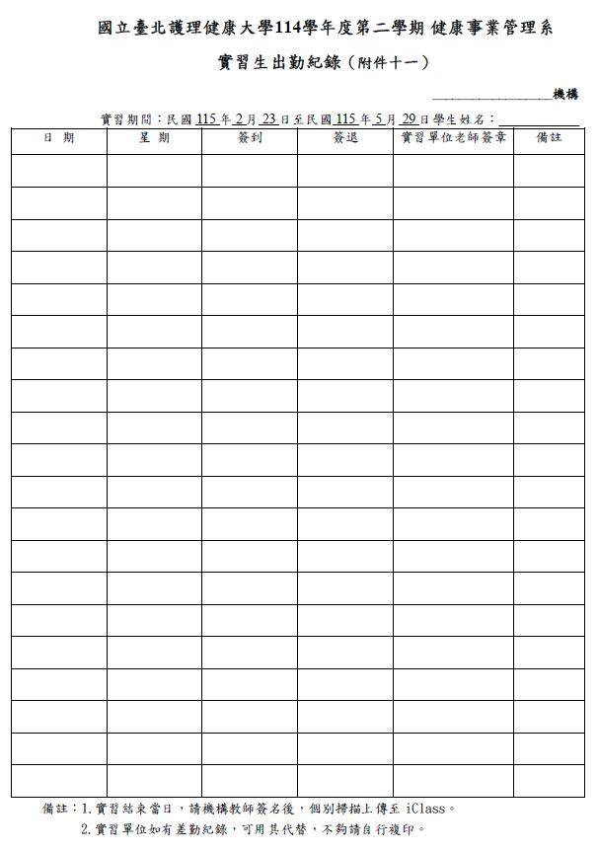
出勤紀錄表
實習結束當日，請機構教師簽名後，個別掃描上傳至iClass。
實習單位如有差勤紀錄，可用其代替。

Slide 23
03
實習作業繳交＆成績評值
實習注意事項

Slide 24
實習作業繳交
項目 | 份數 | 繳交日期 | 繳交對象 | 備註
實習規劃表 | 1份 | 3/3 (週二晚上23:59pm前) | 本系負責教師 | 以個人為單位繳交，但可團體討論，如附件二十。
實習日誌或 實習週誌 | 6份 | 3/10、3/24、 4/7、4/21、5/5、5/19 (每兩週上傳一次) (隔週二晚上23:59pm前) | 本系負責教師 | 每位同學一份，繳交項目視校內指導老師規定，如附件三、附件四。但實習週誌可團體討論一份。
「工作體驗」書面報告、事件分析或小專題 | 1份 | 5/28(實習結束前) | 實習機構老師 本系負責教師 | 每位同學一份，繳交項目視機構老師規定，如附件五、附件六。

Slide 25
成績評值
 | 評 值 項 目 | 分 數
實習機構 教師 | 1.機構實習表現與工作體驗書面報告成績 專業知識(15分)、工作態度(15分)、 工作表現(20分)、工作體驗書面報告(20分) | 70%
 | 2.學士班核心能力指標達成評值 | 30%
 | 總 計 | 100%
本系教師 | 3.實習規劃表、實習日誌、週誌 | 50%
 | 4.工作體驗書面報告或事件分析或小專題 | 50%
 | 總 計 | 100%
總成績 （實習機構60%+本系實習指導老師40%－曠職(次/日)*5－除公假外其他假別(次/日)*2）

Slide 26
04
其它注意事項

Slide 27
產學合作組提供
實習相關資訊
性平意識宣導參考資料：
本校性平會、教育部性別平等教育全球資訊網
實習前性平宣導參考簡報更新：產學組網站
實習合約書與實習保險理賠相關資訊：產學組實習表單網站

Slide 28
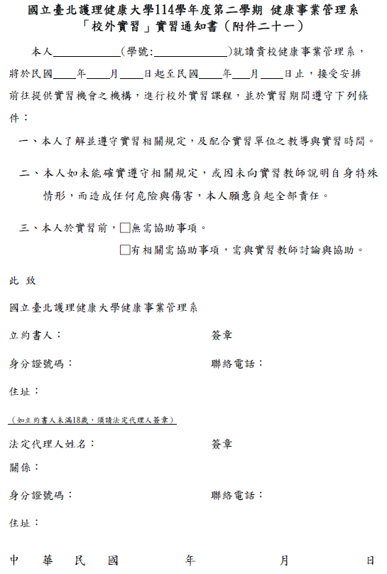

「校外實習」
實習通知書
請每位同學填寫實習通知書，確認已完全了解實習相關規定並配合實習單位之教導與實習時間，且無相關需協助事項者，填寫後可直接繳交給系秘；若有疑問者可帶著通知書至前面詢問實習總負責老師。

Slide 29
老師的叮嚀
試想如果自己是正職，如何適當的處理不會做、不想做、做不好、做不到等情形。
在實習期間的一言一行，代表北護健管系，也代表你個人!!
〜〜態度決定你的高度〜〜

Slide 30
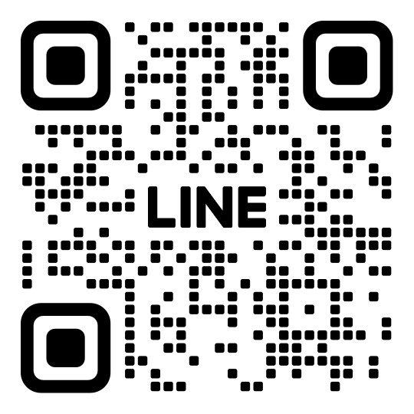

ANY QUESTION?
若同學對於實習有任何問題可至健管系官方LINE詢問，將視問題採個別回復或統一由班代轉知
LINE ID：@opq5498p
健管系LINE官方帳號
※請同學發問前先詳讀實習計畫書！

Slide 31
05
實習機構媒合名單確認
第一階段與第二階段名單

Slide 32
實習單位（第一階段確定名單）
地區 | 實習單位名稱 | 名額 | 通過名單 | 備註
宜蘭 | 醫療財團法人羅許基金會羅東博愛醫院 | 2 | 蘇○琪 林○筑 | 社區醫學部、醫事部、 經營管理部
臺中 | 衛生福利部臺中醫院 | 1 | 蕭○雅 | 人事室、護理科、總務室 ※實習生需完成COVID-19 兩劑基礎劑（含追加劑），為實習原則。
臺中 | 衛生福利部豐原醫院 | 1 | 柯○欣 | 醫務行政室(病歷、掛號批價)、社區健康中心、品管中心、 教學研究部、人事室、總務室、管理中心
雲林 | 國立臺灣大學醫學院附設醫院雲林分院 (斗六院區) | 1 | 蘇○茜 | 教學研究部 ※實習所需相關文件可至該院網站查閱：https://www.ylh.gov.tw/?aid=76&pid=94

Slide 33
實習單位（第一階段確定名單）
實習單位名稱 | 名額 | 通過名單 | 備註
臺北市立聯合醫院 (院本部) | 7 | 蔡○瑩、黃○崴、 薛○軒、黃○煜、 江○芸、許○媁、 賴○慈 | 秘書室、醫療事務室、職業安全衛生室
臺北市立聯合醫院 (中興院區) | 4 | 鄭○雯、陳○蓁、 楊○安、陳○熏 | 總務課、醫療事務課-病歷組、 企劃課
臺北市立聯合醫院 (陽明院區) | 6 | 黃○宛、蘇○頤、 鄭○瑩、葉○鈺、 謝○欣、林○霖 | 社區整合照護科、醫療事務課、 家庭醫學科、教學研究科
臺北市立聯合醫院 (忠孝院區—行政中心) | 1 | 卓○祺 | 需配合輪調至不同科室進行實習

Slide 34
實習單位（第一階段確定名單）
實習單位名稱 | 名額 | 通過名單 | 備註
國泰醫療財團法人國泰綜合醫院 | 3 | 鄒○侖、江○霖、黃○緯

Slide 35
實習單位（第一階段確定名單）
實習單位名稱 | 名額 | 通過名單 | 備註
富康活力藥局 | 1 | 潘○儀(富康活力永和藥局) | 繳交資料如下： 1. 身分證正反面影本 2. 國泰世華帳戶影本 (國泰世華數位帳戶截圖影本也可) 3. 2吋照片1張
裕利股份有限公司 | 4 | 陳○伊(醫藥行銷部) 李○禎(訂單營運部) 黃○婷(價格控管部) 王○恩(價格控管部)

Slide 36
實習單位（第一階段確定名單）
實習單位名稱 | 名額 | 通過名單 | 備註
杏一醫療用品有限公司 | 8 | 許○嘉(北榮院外店) 張○婷(北投北護店) 陳○暄(北榮第二門診店) 李○萍(臺大東址店) 林○淳(臺北新光店) 陳○親(臺北馬偕店) 劉○潔(臺北陽明店) 陳○語(北投北護店)

Slide 37
實習單位（第一階段確定名單）
實習單位名稱 | 名額 | 通過名單 | 備註
法蘭德醫療器材物業管理顧問 股份有限公司 | 1 | 彭○君
統一生活事業股份有限公司 康是美 COSMED | 1 | 劉○妤(埔全藥局)
內湖101健康管理診所 | 1 | 武○陵(信義診所)
慧誠智醫股份有限公司 | 1 | 陳○州

Slide 38
實習單位（第一階段確定名單）
實習單位名稱 | 名額 | 通過名單 | 備註
康詠衛生資訊有限公司 | 3 | 楊○鑫、王○宗、 陳○函
媚登峰健康事業股份有限公司 | 4 | 江○庭（南西店）、 林○穎（天母店）、 楊○琪（板橋店）、 廖○萱（仁愛店）

Slide 39
實習單位（第二階段確定名單）
實習單位名稱 | 名額 | 名單 | 實習單位 | 備註
新光醫療財團法人新光吳火獅紀念醫院 | 12 | 陳○諺、劉○興、闕○恩、陳○琪、許○雅、魏○均、陳○逸、高○芳、許○旗、黃○萱、林○龍、李○翰 | 輪調單位: 品管課/企劃課/癌防中心/病歷課/人力資源部/事務課/教學部/醫事課/採購課/保管課/國際醫療/健康管理部 | 實習單位 報到當天知悉
基督復臨安息日會醫療財團法人 臺安醫院 | 2 | 陳○欣 張○榛 | 健診中心/健康發展處/ 人資處/職安室 | 請詳閱臺安醫院提供之檔案
天主教耕莘醫療財團法人耕莘醫院 | 2 | 胡○菱、陳○緯 | 人力資源室/會計室 | 實習單位 報到當天知悉

Slide 40
實習單位（第二階段確定名單）
實習單位名稱 | 名額 | 名單 | 實習單位 | 備註
振興醫療財團法人振興醫院 | 3 | 戴○柔、翁○濬 劉○惠 | 醫療品質管理中心[2名] 護理師助理員[2名]
衛生福利部雙和醫院 (委託臺北醫學大學興建經營) | 1 | 彭○荃 | 人力資源室 | 請詳閱雙和醫院提供之實習須知檔案
新北市立聯合醫院 (三重院區) | 2 | 吳○萱、林○琦 | 醫療事務室/醫療品質管理中心/企劃室/工務室/社區醫學部/職業安全衛生室 | 【履歷上須註明志願排序】實習單位 報到當天知悉
國防醫學院三軍總醫院 內湖院區 | 2 | 常○珊、張○芝 | 醫學資訊室 病歷資訊組

Slide 41
實習單位（第二階段確定名單）
實習單位名稱 | 名額 | 名單 | 實習單位 | 備註
醫療財團法人徐元智先生醫藥基金會 亞東紀念醫院 | 3 | 黃○禎、李○晨、林○懿 | 人力資源處/健康管理中心/秘書處/稽核處/企劃處&公關室/會計處/醫療事務處/職業安全暨總務處/資材處/社區健康發展中心/品質管理中心/教學部 | 依學生意願協助進行媒合，實習單位工作內容可參考簡報。 (非能符合學生需求) ※請詳閱亞東醫院提供之實習須知檔案
佛教慈濟醫療財團法人臺台北慈濟醫院 | 3 | 謝○芳 劉○彬、林○嫻 | 癌症中心[2名] 智慧醫療創新發展中心[2名]
國立臺灣大學醫學院附設醫院北護分院 | 2 | 連○成、蔡○益 | 社會工作組

Slide 42
THE END
※此簡報已放至系網「實習專區」

